Slide 1
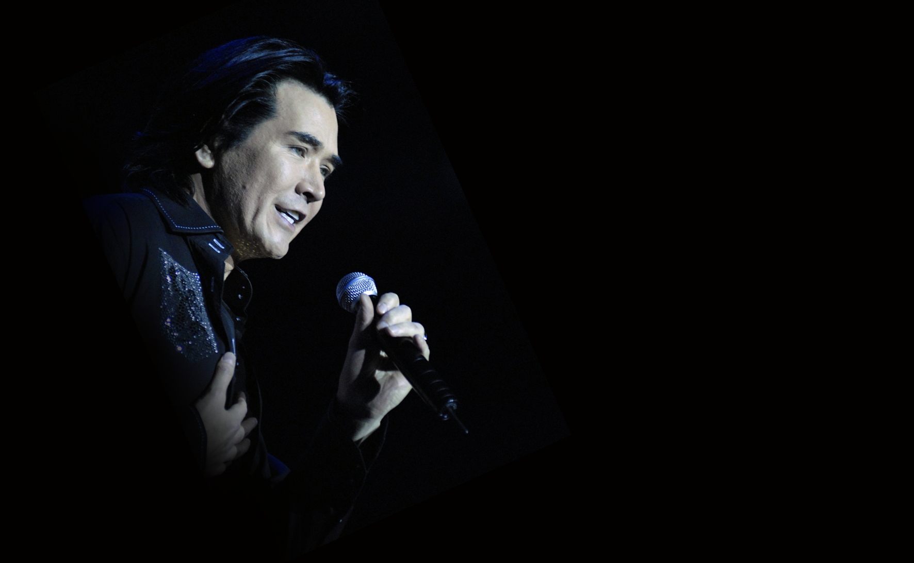
跨越四海的歌声
--- 费翔二十五周年经典金曲（全国巡回）演唱会
策划方案
运营机构：深圳汐阳文化传播有限公司

Slide 2







前 序
1987年CCTV春晚，一首热情奔放的《冬天里的一把火》红遍中国大地，
全中国十三亿老百姓和全球华人记住了这个名字：费翔！ 转眼二十五年
过去了，人们依然记得这个高大帅气的身影和带着蓝眼睛的脸孔….当年
的偶像已经变成老帅哥，但用“乐坛常青树”来形容费翔一点也不夸张这位
年近50岁的男人带给歌迷和观众的经典形象是不可磨灭的， 不仅在中国、
台湾、香港他几乎人人皆知，他经典歌曲几乎人人会唱《流连》、 《橄
榄树》、《故乡的云》、《冬天里的一把火》、《问斜阳》 等等歌曲更
是脍炙人口。 早在1989年费翔在内地举行他的个人演唱会在全国巡回十
二个城市创下了到今天还无人能超越的六十多场爆满的记录 。尤其在美
国百老汇的历练 使他的唱功及表演能力无人能及！

Slide 3

第一章 演唱会统筹

Slide 4
演出主题：费翔25周年经典金曲演唱会
演出形式：全国各大城市巡回个人演出
演出时间：2011年不间断地在全国巡演
演出地点：全国二、三线城市体育场馆
运营机构：深圳汐阳文化传播有限公司

Slide 5
费翔简介
费 翔： 英文名：Kris Phillips 身 高：191cm 体 重：160KG 祖 籍：山东省莱州市
代表作：《冬天里的一把火》 《流连》 《吻别》 《即使如此》 《问斜阳》
费翔是中国台湾的著名歌手， 他出生于台湾，成长于美国，曾先学医学又学音乐，他的歌唱天赋成就了他的音乐梦。1987年费翔以“第一位”回到祖国大陆的台
湾歌手，并在北京中央电视台所举办的春节联欢晚会上以《冬天里的一把火》而一唱成名。费翔对于国语歌曲的流传是功不可没的，尤其在那个两岸交流不是那么发达、公开的年代，如果不是当年他率先为国语歌曲铺好路，后来那些远赴大陆发展的台湾歌手可能也不会那么顺利了。
二十年的坚持成就了费翔今天的成功，费翔终于获得了广泛的赞誉和广大歌迷的认可，他的这种音乐理念也能更好的帮助赞助商体现其品牌和其产品的特质，借助明星影响力，形成优势媒体资源，进行软性公关。费翔深受媒体关注，企业可在有关演唱会的宣传中进行企业相关信息的软性植入，从而达到宣传品牌的目的。

Slide 6

演唱会曲目表
1. 读 你
2. 冬天里的一把火
3. 故乡的云
4. 夏天的浪花
5. 海角天涯
6. 只有分离
7. 倩 影
8. 呢 喃
9. 故乡的云
10.恼人的秋风
11.我怎么哭了
13. 回 忆
14. 女孩 女孩
15. 像没说过再见
16. 飞扬的青春
17. 小雨来的正是时候
18. 歌剧魅影
19. 安 娜
20. 冬天里一把火
21. 问 斜 阳
22. 海角天涯
23. 橄 榄 树

Slide 7

舞美设计效果图

Slide 8
第二章 市场分析

Slide 9
一.消费市场分析
自2003年年初至今，中国各大城市尤其以北京、上海和广州三大城市为代表的演唱会市场空前繁荣，基本每个月都有不同规模、不同类型、不同艺人的演唱会举行，歌迷或影迷到现场观看的演唱会消费习惯已经日趋成熟，和收看电视节目和看一场电影一样，演唱会消费已经逐步成为十分普遍和日常的生活环节。
从数量上来看，在2009年整个年度中，以北京地区为例，各类演唱会的场次总数达到了80场（体育馆级别以上），比2008年度增加了近50％，直接观看人次超过百万；从演唱会类项上来看，近期演唱会的几乎包涵了个人专场演唱会、拼盘演唱会、港台大牌艺人演唱会、欧西艺人演唱会、流行演唱会、摇滚音乐会、音乐剧、歌舞剧等，形式和内容的丰富程度都是以往的演唱会市场前所未见的；即使已有如此密集的演唱会数量和类型出现，2009年下半年的演唱会市场依然给投资者无限的想象空间，市场潜力也随着演唱会消费习惯的培养逐步被发掘，特别是低票价的平民消费，随着2009年底文化市场的再次开放，她正如春雷般滚滚而来！以 “优秀的项目、专业的运营、独到的推广” 进入市场，抢占市场份额和先机也成为所有投资者的最明智选择。
“四海一心”费翔巡回演唱会选择了二线和三线城市地区以往所有演唱会无法涉

Slide 10
及的最丰富和最经典内容，表现嘉宾上选取了曾经红透内地、香港、台湾三地极具代表性的当红艺人，受众群体上适合老、中、青、少四代观众，数十首经典好歌要在这一晚尽情释放！以文艺的形式引发这些地区的投资，招商，文化和娱乐领域的互动。这个演唱会的独家冠名授权等系列商业活动由此正式展开。作为投资商和营运商如何以新颖独到的方式推广和运营演唱会？
１.“王者归来”费翔巡回演唱会目标将锁定大中华地区所有具备演唱会消费能力的二线、三线型城市举行系列演唱会，同时考虑电视转播和音像制品发行的辅助方式全面开发演唱会品牌价值。
２.以以往品牌在媒体的受关注程度作为参考，本次演唱会将联合全国超过百家媒体参与推广，电视/电台/平面/网络/推广活动的立体互动和配合，加上明星参与助阵，全国范围内全面推广本次系列演唱会，同时针对举办城市当地特性展开大面积宣传。
３.演唱会成功前景的优势分析在切合以上的演唱会举行的各大条件，“王者归来”费翔巡回演唱会有着十分值得期待的市场前景，特别是针对费翔进行全面的新闻炒作，和区别于其它演唱会而在市场中脱颖而出的强大优势。
４.演唱会的整个运作由深圳市汐阳文化传播有限公司全程运营不仅有过多年的大型晚会制作经验，且运作过无数次的大型晚会。就晚会策划制作而言我们可以说是轻车熟路，对于此次案例我们必将全力以赴，精心准备、周密安排，以完美的服务、完美的态度、完美的口碑，以完美的追求，无限接近完美！

Slide 11
二. 费翔演唱会优势
费翔知名度：费翔在海内外的知名度一直很高，他作为第一批赴大陆演出的歌手为两岸三地的演艺交流起到了重要的作用和铺垫，另外，费翔的儒雅的风度和男性魅力也一直十分的深入人心，可以为企业带来较好的正面影响力和知名度。
票房号召力：从艺人到实力偶像派歌手，从勤恳到万人瞩目，目前费翔已经成为极具票房号召力的艺人，费翔的现场表现力也正是演唱会票房的保证，相信他的声音能给观众能带来物超所值的超值的感受。
演出火爆度：至今为止，费翔的大型内地演唱会几乎场场爆满，每次演唱会上座率均为100%，有些还出现了一票难求的现象，《冬天里的一把火》《流连》《吻别》《即使如此》《问斜阳》《红颜》等经典老歌纷纷在人们耳中响起，台上台下相互呼应，演唱会现场无不展示着这个纵横乐坛二十多年的男子，一路走过来的不凡足迹和心路历程，就像是常青树一样，屹立不倒，且喜欢起费翔歌的全是三十岁以上的中年人，完全具备消费能力购买门票。
巨大歌迷群：纵坛乐坛的常青树，费翔的歌曲伴随着两代人的成长，大量脍炙人口的经典老歌，将演唱会推向一个个高潮，万人合唱绝对可以用“情难自禁”来形容。

Slide 12
三．与其他演唱会优劣比较
类别 | 投资额 | 受众面 | 受欢迎度 | 适合城市 | 票房保障 | 投资风险
费翔个人演唱会 | 120万 | 老中青适合 | 均受欢迎 | 都适合 | 有保障 | 制作费适中投资风险小
同级明星演唱会 | 250万 | 适合70后 | 适合部分 | 2线以下 | 难保障 | 制作费稍高票房没保障
一线明星演唱会 | 800万 | 只适合80后 | 均受欢迎 | 适合1线 | 有保障 | 制作费太高投资风险大
四线明星演唱会 | 100万 | 只适合60后 | 适合部分 | 三线以下 | 难保障 | 制作费低，票房没保障
明星拼盘演唱会 | 600万 | 老中青适合 | 均受欢迎 | 2线以上 | 难保障 | 制作费适中投资风险大

Slide 13
第三章 宣传推广

Slide 14
一.新闻媒体轰炸效应：二三线城市的电视媒体不仅价格低廉，且有受众范围广辐
射面积大的特点以２个月的宣传周期实行立体式广告组合推广本演唱会：
1、以当地收视率最高的电视频道为主要投放渠道，进行高度集中宣传；
2、选定联合平面媒体、联合网络媒体进行全方位宣传；
3、有效的广告/电视/电台/平面/网络等立体媒体的积极应用和调节组织大量媒体
记者对演唱会进行追踪报道；
4、在当地重要媒体设专栏或单独版面；
5、开发多样的附加宣传和收益事业；
二.宣传推广周期设计：
1、炒作期：提前2个月，主要把费翔演唱会要到当地演出的信息预热，
宣传信息：艺人宣传演唱会专题报道；
2、造势期：提前1个月，主要把费翔演唱会要到当地演出的信息加热，
宣传信息：票务信息/广告播放/海报；
3. 高潮期：倒数10 天，高密度的广告轰炸和邀请费翔到演出当地进行门票签唱活动，把演出信息推向高潮。

Slide 15
三、广告投放计划：
日期 | 类型 | 投放说明 | 规格 | 天数
 | 电视广告 | 在地收视率最高频道和时段插播 | 10秒/次 | 15天
 | 报纸广告 | 当地受众最高和销售最好的报纸 | 1/2版 | 10天
 | 户外广告 | 在当地主要交通要道和主要街道 | T牌或楼宇 | 1个月
 | 派发海报 | 在当地主要交通要道和主要街道 | 50000张 | 3个月
备注：以上广告价值超过100万

Slide 16
三.网络宣传计划：
制作演唱会专题中文、英文网站进行全方位报道；
当地的热门网络媒体进行炒作活动，如网络抢票、费翔音乐下载、MAGLE下载等；
网络广告投放：广告条、浮标广告、弹出窗口广告、EMAIL广告、论坛广告等；
.线下活动计划：
1.以演唱会门票赞助公益事业的形式，打上公益的旗号让更多新闻媒体进行追踪报道；
组织当地的粉丝群，发动歌迷一起团购演唱会门票；

Slide 17
第三章 制作预算

Slide 18
序 | 制作项目 | 包括内容 | 数量 | 单 价 | 预 算
１ | 明星劳务费 | 含乐队、伴舞、演出嘉宾等 | 1项 | 30万/项 | 30万
２ | 舞美制作费 | 含舞台、灯光、音响等制作 | 1项 | 33万/项 | 33万
３ | 场地租金费 | 至少3000座体育馆或体育场 | 1项 | 5 万/项 | 5 万
４ | 手续报批费 | 演出许可/税收 /公安报批等 | 1项 | 1 万/项 | 1 万
５ | 安保及检票 | 人力资源以及工作人员工资 | 1项 | 3 万/项 | 3 万
６ | 交通食宿费 | 明星实际消费凭票实报实销 | 1项 | 2 万/项 | 2 万
７ | 市场推广费 | 人力资源以及工作人员工资 | 1项 | 5 万/项 | 5 万
８ | 广告宣传费 | 含电视广告/报纸广告/海报 | 1项 | 40万/项 | 40万
９ | 不可预算费 |  | 1项 | 1 万/项 | 1 万
总合计120万 （备注：以上制作预算根据各地的实际情况略有浮动）。

Slide 19
第四章 冠名招商

Slide 20
一.总冠名赞助方式
一.总冠名金额：人民币80万元（或包销门票120万元）
二.总冠名方式：本演唱会独家冠名为：“XX之夜-费翔经典金曲演唱会”
并获“联合主办单位”冠名。
三.总冠名回报：
1.舞台背景明显位置出现赞助企业的标志和名称。
2.所有宣传资料（含5万张宣传单海报、1万张门票）印制赞助企业广告。
3.演唱会电视广告宣传片滚动播出赞助企业的标版广告。
4.演唱会现场由司仪口播赞助企业广告不低于3次。
5.明星到赞助企业走访并与企业领导合影留念。
6.赠送演唱会现场实况DVD光碟10张，贵宾席门票10张。

Slide 21
二.协办单位冠名赞助方式
一.协办冠名金额：人民币50万（或包销门票80万元）
二.协办冠名方式：赞助企业列席为本演唱会协办单位。
三.协办冠名回报：
1.舞台背景明显位置出现赞助企业（标志和名称）为协办单位的字样。
2.所有宣传资料（含5万张宣传单、1万张门票等）印企业协办单位的字样。
3.演唱会电视广告宣传片滚动播出赞助企业为协办单位的字样的标版广告。
4.演唱会现场由司仪口播赞助企业广告不低于2次。
5.明星与企业领导合影留念。
6.赠送演唱会现场实况DVD光碟5张，贵宾席门票5张。

Slide 22
三.鸣谢单位赞助方式
一.鸣谢单位冠名的方式：免费提供本演唱会明星和工作人员的食宿酒店
接待服务（或包销门票15万元）
二. 鸣谢单位冠名回报：
1.舞台背景明显位置出现鸣谢赞助企业（含标志和名称）的字样。
2.所有宣传资料（含3万张宣传单、3500张门票等）印鸣谢赞助企业字样。
3.演唱会电视广告宣传片滚动播出鸣谢赞助企业字样的标版广告。
4.演唱会现场由司仪口播赞助企业广告不低于1次。
5.明星与企业领导合影留念。
6.赠送演唱会现场实况DVD光碟1张，贵宾席门票3张。

Slide 23
四. 演唱会现场广告位价格表
广告类别 | 具体位置 | 材料和尺寸 | 数 量 | 单 价 | 小 计
A类广告牌 | 舞台前以及舞台两侧 | 12米X1.2米 喷绘 | 2 幅 | 25000元/幅 | 50000万
B类广告牌 | 体育馆场内四周护栏 | 8米X1.2米 喷绘 | 10幅 | 10000元/幅 | 100000元
企业方阵 | 体育馆看台内观众席 | 每百人为1个方阵 | 4 家 | 包票25万元 | 1000000元
宣传横幅 | 体育馆场内四周护栏 | 10X0.8米红底黄字 | 10幅 | 5000元/幅 | 50000元
空飘气球 | 体育馆场外四周上空 | 含企业广告文条幅 | 20个 | 5000元/个 | 100000元
充气拱门 | 体育馆场外各入口处 | 12米企业广告文字 | 5 个 | 10000元/个 | 50000元
 |  |  |  | 合 计 | 1350000万

Slide 24
深圳汐阳文化传播有限公司简介
深圳汐阳文化传播机构是原鼎祺传媒的制作团体，2011年该团队成功
操刀制作了“中华情歌会”大型电视歌艺选秀大赛/中华珠宝模特大赛/联合
CCTV制作“情系中国 和谐博罗”大型群星演唱会，演唱会力邀国际巨星王
力宏、国内一线明星陈思思、杨坤、花儿乐队、胡颜斌、黄蓉等， 星光
熠熠、群星璀璨！
----我们的团队本着“专业、专注、专心”的服务理念为广大的歌迷观众奉
献精彩纷呈的娱乐文化饕餮！
成功案例视频请点击：百度视频--关键词“情系中国 和谐博罗”

Slide 25
谢谢观赏！
深圳汐阳文化传播有限公司

